Slide 1
과제2
AWS RDS MySQL 설치 및 데이터 이관

Slide 2
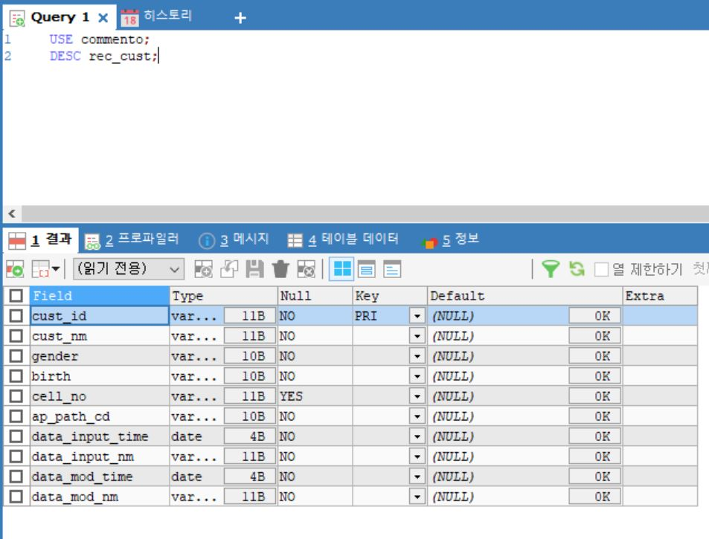
1. table description

Slide 3
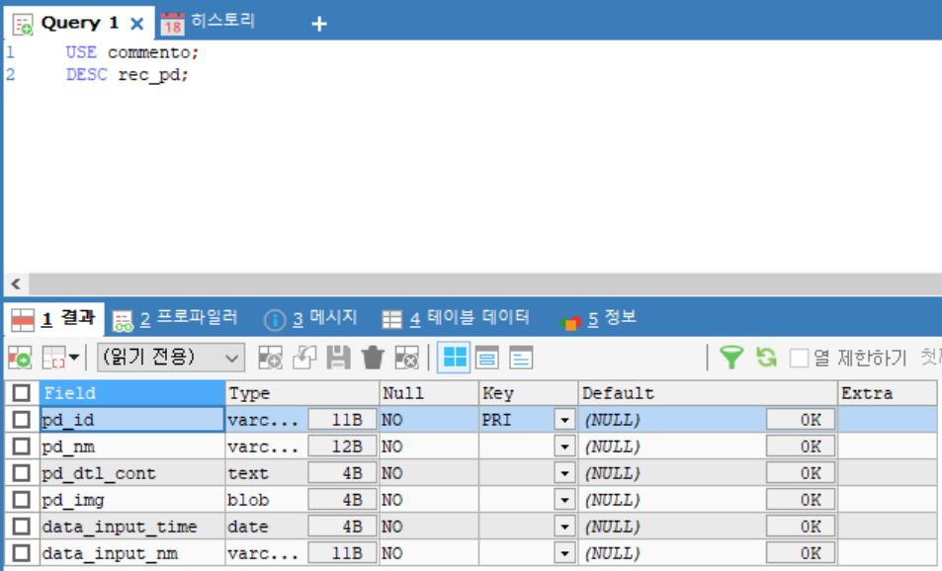
1. table description

Slide 4
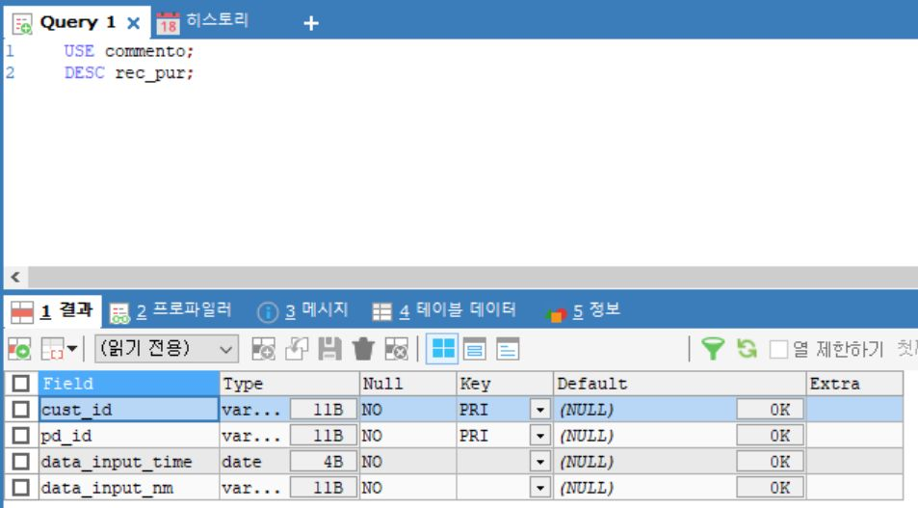
1. table description

Slide 5
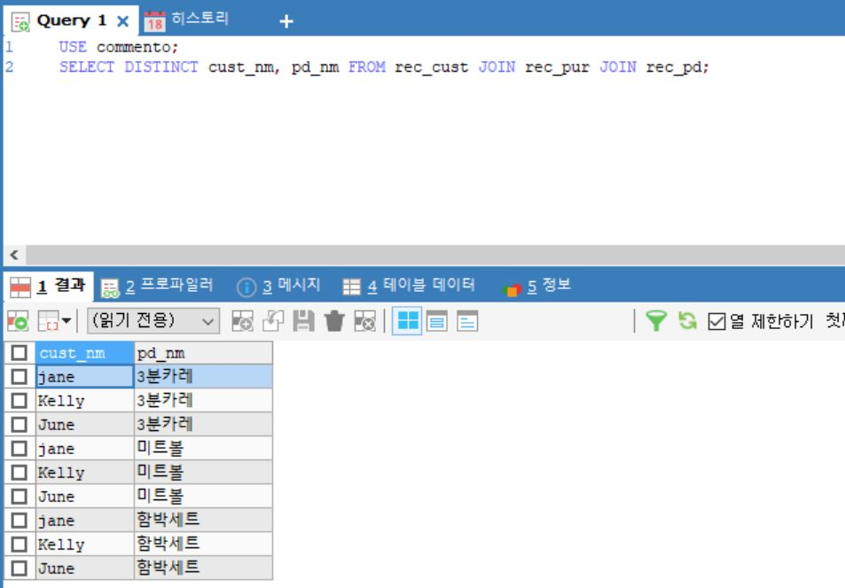
2. query

Slide 6
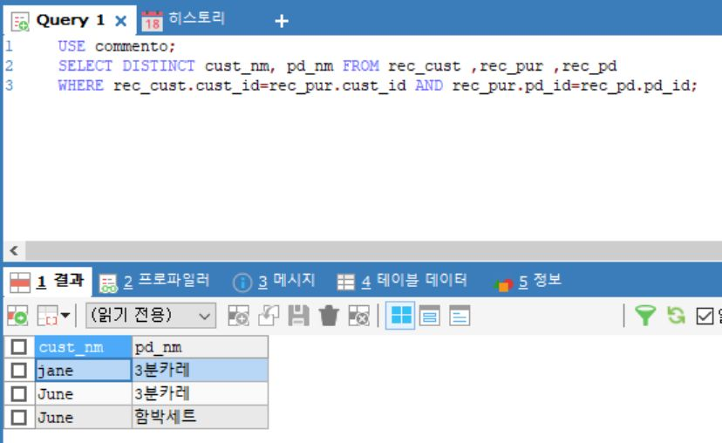
2. query

Slide 7
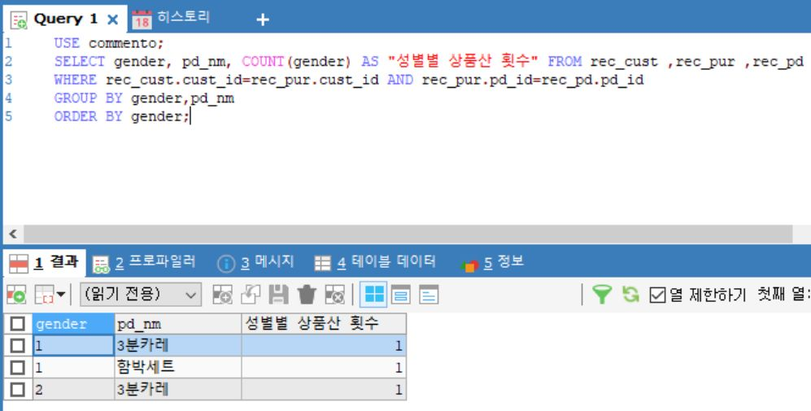
2. query

Slide 8
3. Self description
데이터 추가 및 테이블 추가를 하면 좋았지만, 아직 기본적인 데이터만 사용하여 과제를 수행하였습니다. 테이블 추가에 대한 생각을 조금 더 해보고 추가 진행을 해보도록 하겠습니다.

